Slide 1


Slide 2

Bienvenido
Las Epístolas – 10/10
Hebreos

Slide 3
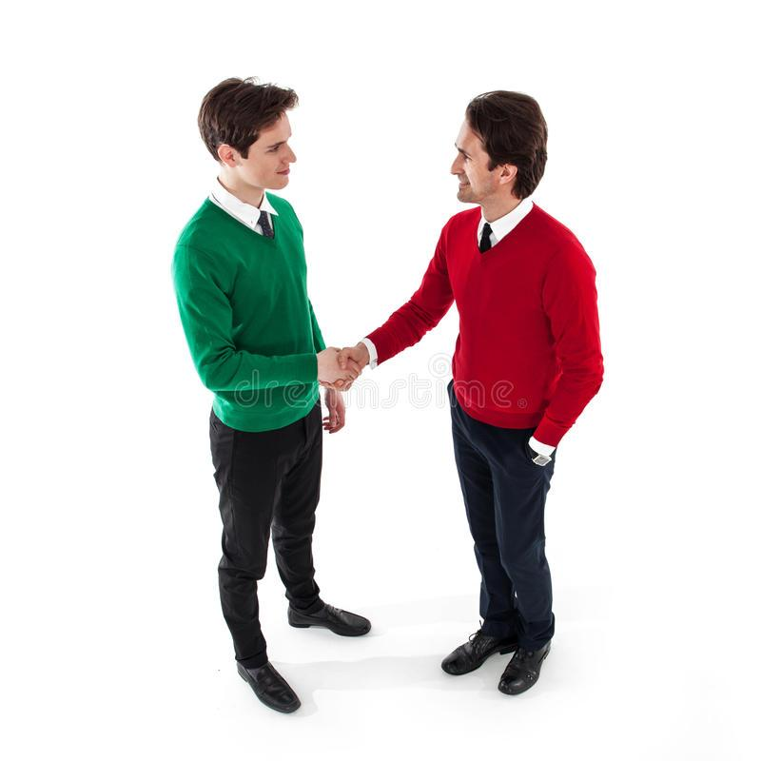

Presentación – 5 minutos
Mi Nombre es_________________
Vivo en______________________
Soy un______________________
Diapositiva 3

Slide 4

Padre Celestial: Por medio de la resurrección de tu Hijo, Jesucristo, tenemos la seguridad de que el sacrificio que tu Hijo hizo, fue aceptado por ti como pago total por nuestros pecados. Protégenos de aquellos quienes predican que la sola fe en Jesucristo no es suficiente para la salvación. Danos el valor y el conocimiento para ser defensores de la fe. Te lo pedimos en el nombre de Jesús. Amén.
Diapositiva 4

Slide 5

Por venir preparado
Por respetar la hora
Por los que nos sirven
Por los co-alumnos
Por el grupo de WhatsApp
Diapositiva 5

Slide 6

10-15 Minutos
Diapositiva 6

Slide 7
¿Quién escribió la carta a los hebreos y cuándo?
Comparemos, veamos lo que otros han dicho
Diapositiva 7

Slide 8
¿Quién escribió la carta a los hebreos y cuándo?
No podemos estar seguros de quién fue el escritor, aunque es natural pensar en San Pablo. Lo que se opone a esto es su afirmación de que recibió el evangelio directamente del Señor (1 Corintios 15:8) mientras que el autor de Hebreos indica que conoció el evangelio de segunda mano (Hebreos 2:3) de quienes lo habían escuchado directamente…..
Diapositiva 8

Slide 9
¿Quién escribió la carta a los hebreos y cuándo?
Así también, está el hecho de que Pablo invariablemente se autodesigna como el escritor de la epístola. Sin embargo, en la carta a los hebreos, no se hace mención a ningún escritor. Eso ha llevado a los estudiosos a sugerir otras posibilidades. Bernabé, un colega misionero de Pablo, ocupa un lugar destacado en la lista. Martín Lutero sugirió a Apolos, otro compañero misionero de Pablo….
Diapositiva 9

Slide 10
¿Quién escribió la carta a los hebreos y cuándo?
La carta trata de la persecución de los judíos cristianos. Dado que la persecución de la iglesia cristiana comenzó con Nerón, podemos establecer la fecha de inicio en el 64 d. C. El hermoso templo judío de Jerusalén fue destruido por los romanos en el año 70 d. C. Dado que ese evento tan importante no se menciona en su carta a los judíos, es lógico concluir que no se mencionó porque aún no había sucedido.
Sobre la base de esa información, hay un consenso general en que fue escrito entre los años 64 y 70 d. C. Nuevamente, eso la convertiría en una de las epístolas posteriores.
Diapositiva 10

Slide 11
¿Quién estaba persiguiendo a los hebreos (judíos cristianos) de esta epístola?
Comparemos, veamos lo que otros han dicho
Diapositiva 11

Slide 12
¿Quién estaba persiguiendo a los hebreos?
Sufrieron una doble persecución. Fueron repudiados y excluidos por sus compañeros judíos, quienes los tildaron de traidores a la fe, una fe que habían tenido durante más de mil años.
También, sufrieron persecución física por los romanos. El cristianismo hablaba de Jesús como rey, lo cual se consideraba un desafío hacia el emperador romano. Por esa razón, el cristianismo fue declarado religión ilegal sujeta a castigo.
Con semejante presión, la tentación de volver al judaísmo era muy fuerte. Dado que a los ojos de Roma el judaísmo era una religión legal, la amenaza de persecución había desaparecido. Al regresar al judaísmo, la comunidad judía los acogería nuevamente.
Diapositiva 12

Slide 13
¿Cuál es el principal argumento que el escritor les presenta a los hebreos?
Comparemos, veamos lo que otros han dicho
Diapositiva 13

Slide 14
¿Cuál es el principal argumento que el escritor les presenta a los hebreos?
Que no abandonen su fe en Jesucristo para regresar al judaísmo. Cristo es superior en todos los sentidos. Él es la personificación de Dios. Él es el Mesías prometido. Es superior a los ángeles, superior a Moisés y superior al sumo sacerdote. Como nuestro sumo sacerdote perfecto, él sacrificó su propia sangre en la cruz como pago definitivo por los pecados del mundo. Su obra de salvación es suficiente. No abandone su salvación incluso ante la persecución.
Diapositiva 14

Slide 15
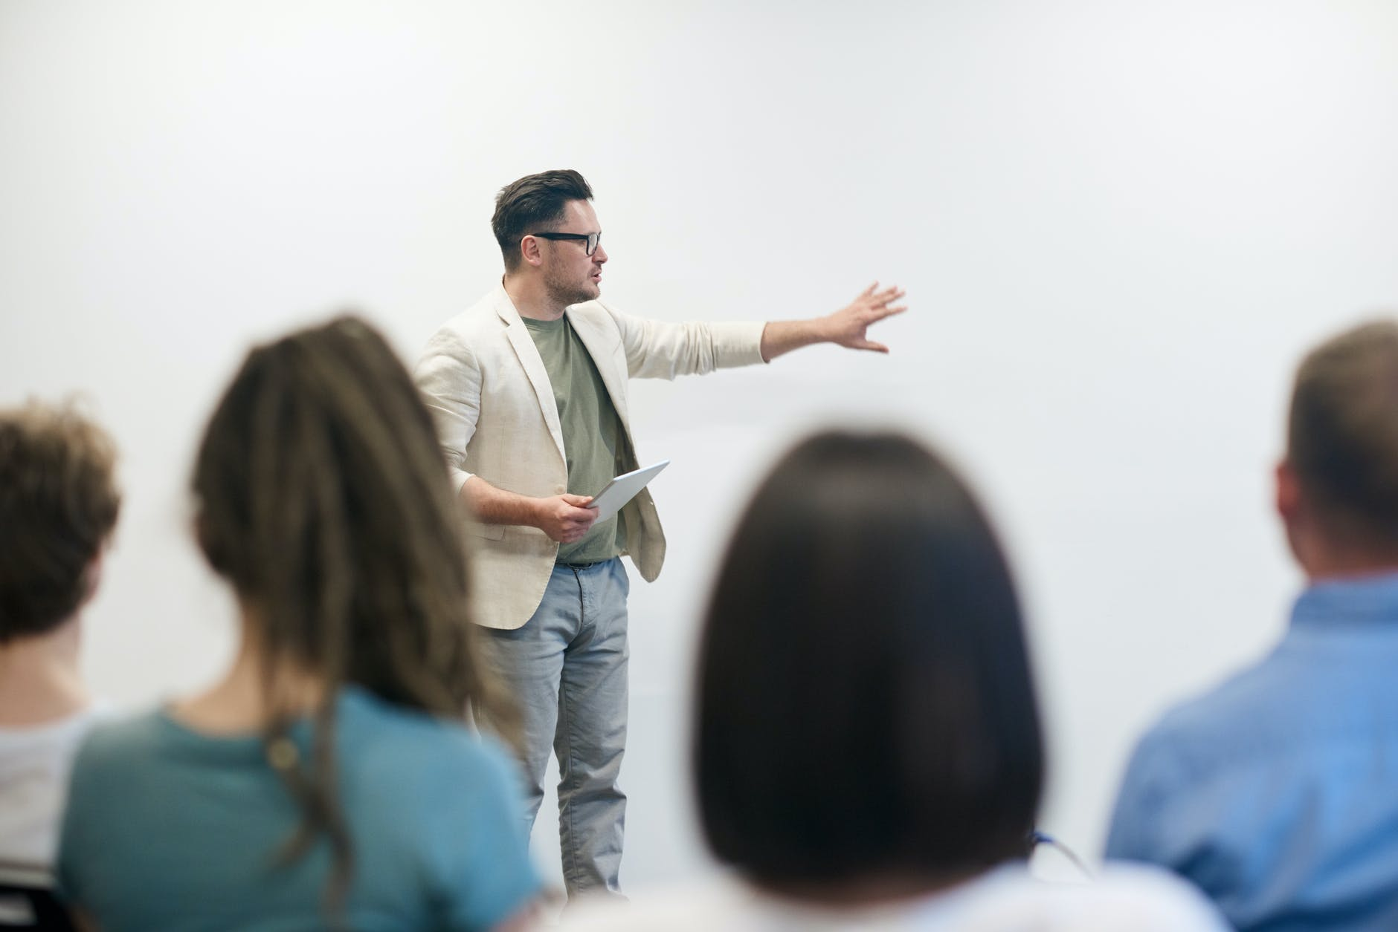
Resumamos 5-10 minutos
Diapositiva 15

Slide 16

Diapositiva 16

Slide 17
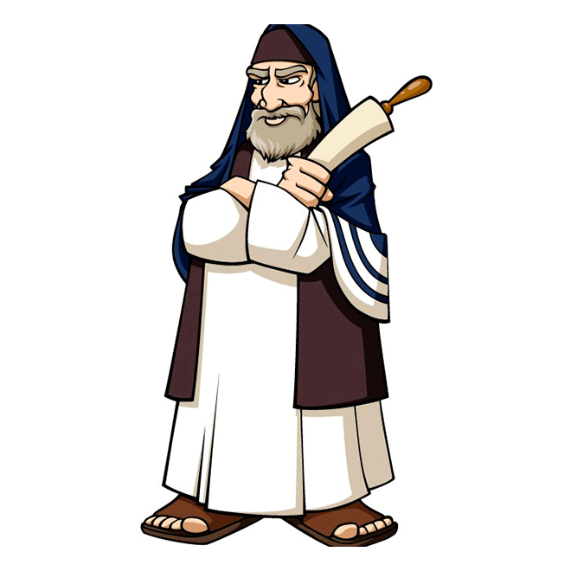
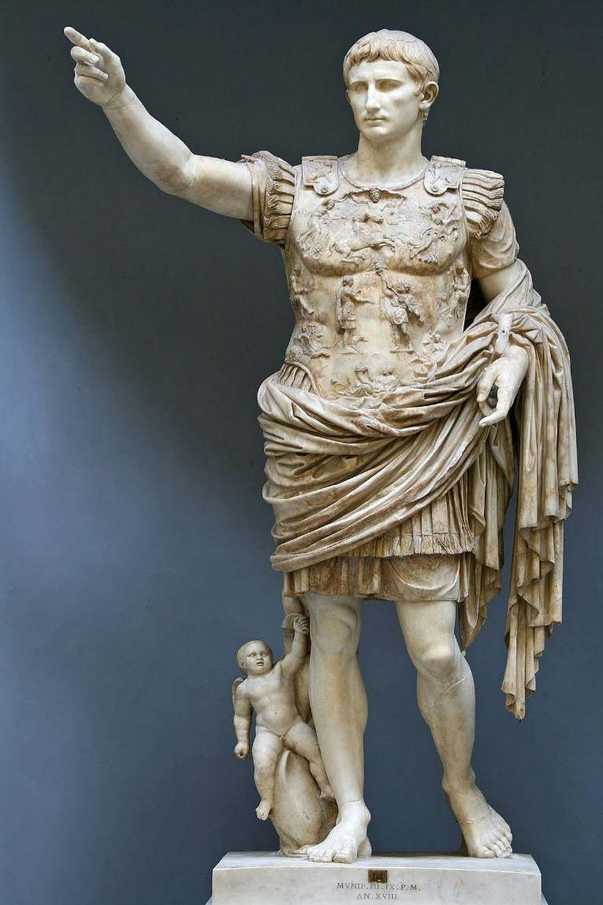
Diapositiva 17

Slide 18
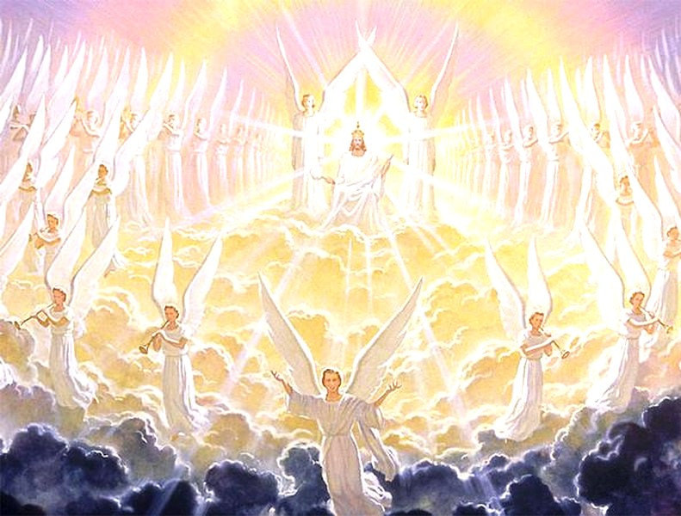
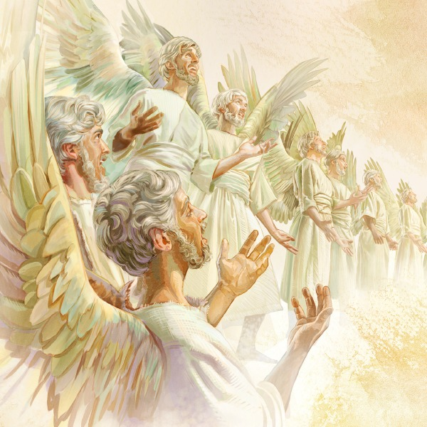
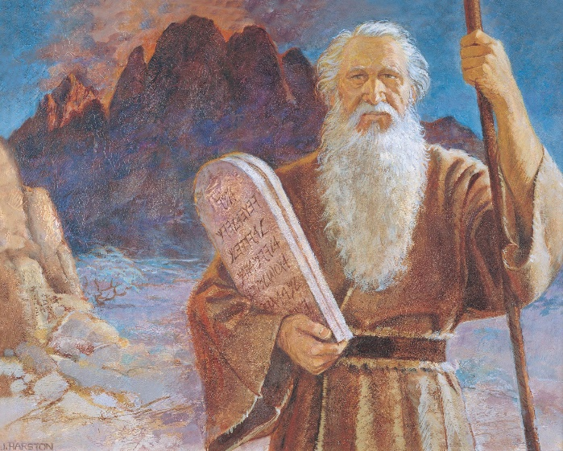
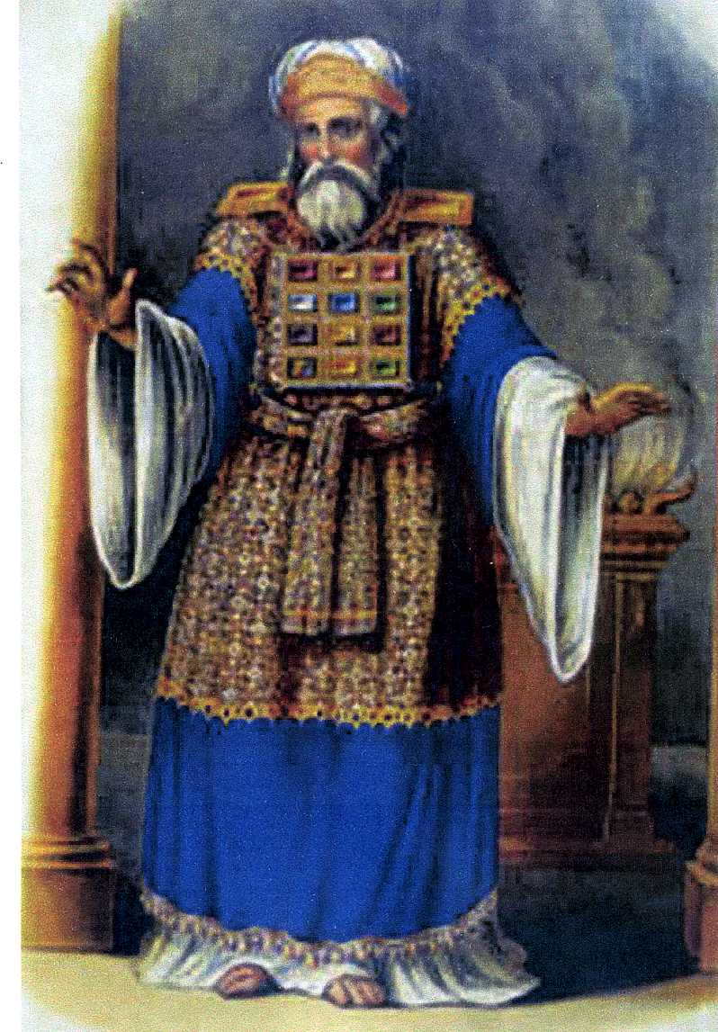
Diapositiva 18

Slide 19

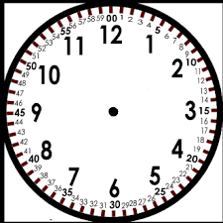
Profundicemos
20 minutos
Diapositiva 19

Slide 20
#1. Uno de los argumentos presentados a los hebreos que estaban tentados a abandonar su fe en Cristo fue: “Al decir «nuevo pacto», se ha dado por viejo al primero; y lo que es viejo y anticuado está en vías de desaparecer". (8:13) ¿Cuál es la diferencia entre el "viejo" pacto y el "nuevo" pacto?
Diapositiva 20

Slide 21
Organizando los puntos
En términos muy simples, encontramos el "viejo" (o primer) pacto en el Antiguo Testamento, y el "nuevo" pacto en el Nuevo Testamento. Testamento y pacto son palabras que se pueden utilizar indistintamente. Un pacto es un acuerdo entre dos partes puesto en vigor por un mediador.
El antiguo o primer pacto se dio entre Dios y los hijos de Israel y fue mediado por Moisés. Se basaba "en la ley o en las obras". Estaba compuesto por los 10 mandamientos, la ley civil —que regía su vida cotidiana— y las leyes ceremoniales —que gobernaban su vida religiosa—……
Diapositiva 21

Slide 22
Organizando los puntos
La Ley Ceremonial exigía la circuncisión y daba instrucciones detalladas sobre cuándo y cómo hacer el culto, qué alimentos se podían comer y cuales no, qué se podía y no se podía hacer el día de reposo (sábado), las relaciones sociales, y limpiezas espirituales y corporales.
La Ley Ceremonial estipulaba cinco tipos de sacrificio (holocausto, ofrenda de cereales, ofrenda de paz, ofrenda por el pecado y ofrenda por la culpa). Los sacrificios por causa del pecado requerían que fuera derramada sangre de animales.
El sacrificio más importante se administraba una vez al año en el día de la expiación en el lugar santísimo por el sumo sacerdote…..
Diapositiva 22

Slide 23
Organizando los puntos
Todo en el viejo pacto debía apuntar al nuevo pacto, el cual volvería obsoleto el viejo pacto.
El nuevo pacto es entre Dios y los cristianos y está mediado por Jesucristo (1 Timoteo 2:5). El pecado se paga definitivamente, no con la sangre de los animales diariamente sacrificados por los sacerdotes, sino con la sangre de Cristo, el Cordero de Dios que quita el pecado del mundo. Este pacto no está basado en obras —lo que el hombre hace por Dios—, sino por gracia —lo que Dios, a través de Cristo, hace por el hombre—. El nuevo pacto es superior en todos los aspectos al viejo pacto: ……….
Diapositiva 23

Slide 24
Organizando los puntos
Jesús es superior a Moisés como mediador.
Jesús es sumo sacerdote para siempre y está sentado junto a Dios en el cielo.
El sacrificio de Jesús fue definitivo y perfeccionó a los creyentes para la vida eterna.
El mensaje a los hebreos es claro: Sabiendo que sus pecados han sido perdonados plena y gratuitamente mediante el nuevo pacto, no deben regresar al viejo.
Diapositiva 24

Slide 25
#2. ¿Qué sabe sobre el Templo de Jerusalén?
Diapositiva 25

Slide 26
Organizando los puntos
Después de que los israelitas fueron liberados de la esclavitud en Egipto, acatando la orden específica de Dios que había sido dada por medio de Moisés, los israelitas construyeron un templo o tabernáculo portátil.
Aproximadamente 400 años después (alrededor de 1000 a.C.), Salomón construyó el primer templo permanente en el monte Moriah (conocido hoy como el monte del Templo) en Jerusalén. Era un edificio magnífico.
Diapositiva 26

Slide 27
Organizando los puntos
Fue destruido unos 400 años después por los babilonios en 586 a.C. Después de regresar de sus 70 años de cautiverio en Babilonia, los israelitas construyeron lo que se llama el segundo templo. El cual, comparado con el primero, era muy modesto.
Alrededor de la época de Jesús, el rey Herodes le realizo mejoras al templo, agregando patios y algunos otros elementos que lo convirtieron en un complejo magnífico.
Desafortunadamente, no duró mucho tiempo. En el año 70 d. C., el ejército romano le puso fin a una rebelión judía y destruyó el templo por completo, sin dejar un ladrillo sobre otro, tal como Jesús ya lo había predicho.
Diapositiva 27

Slide 28
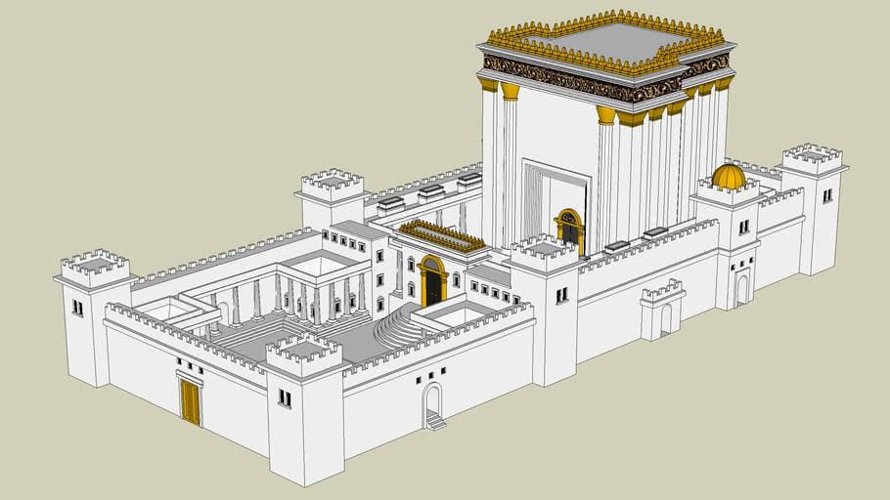
Diapositiva 28

Slide 29
Organizando los puntos
El templo estaba compuesto de dos habitaciones: el lugar santo y el lugar santísimo. Solo los sacerdotes podían ingresar al lugar santo y únicamente el sumo sacerdote podía entrar al lugar santísimo.
Eso sucedía solo una vez al año en el Gran Día de la Expiación (Yom Kipur). Después de purificarse, el sumo sacerdote entraba para ofrecer sacrificio por los pecados del pueblo.
Diapositiva 29

Slide 30
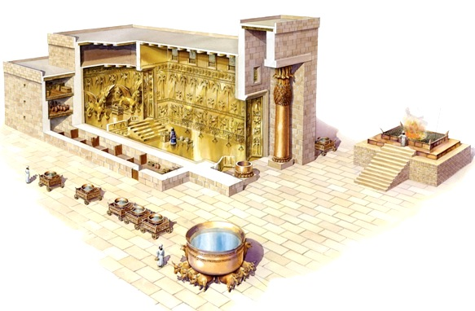
Diapositiva 30

Slide 31
Organizando los puntos
Comparando a Jesús, nuestro gran sumo sacerdote, con los sumos sacerdotes del antiguo pacto, el autor de Hebreos dice: “Pero Cristo vino ya, y es el sumo sacerdote de los bienes venideros, a través del tabernáculo más amplio y más perfecto, el cual no ha sido hecho por los hombres…(12) y no por medio de la sangre de machos cabríos ni de becerros, sino por medio de su propia sangre. Entró una sola vez y para siempre en el Lugar Santísimo, y así obtuvo para nosotros la redención eterna…
Diapositiva 31

Slide 32
Organizando los puntos
(15) Por eso Cristo es mediador de un nuevo pacto, para que los llamados reciban la promesa de la herencia eterna, pues con su muerte libera a los hombres de los pecados cometidos bajo el primer pacto…(27) Y así como está establecido que los hombres mueran una sola vez, y después venga el juicio, (28) así también Cristo fue ofrecido una sola vez para llevar los pecados de muchos; pero aparecerá por segunda vez, ya sin relación con el pecado, para salvar a los que lo esperan”. - Versículos seleccionados del capítulo 9 de Hebreos.
Diapositiva 32

Slide 33
#3. Como estímulo para que no abandonaran su fe en Cristo, el escritor recuerda una lista de personas del Antiguo Testamento que, en las mismas dificultades, perseveraron en la fe. Esa lista de "héroes de la fe" se encuentra en el capítulo 11 de Hebreos. ¿Cuántos recuerda usted?
Diapositiva 33

Slide 34
Organizando los puntos
Hebreos 11:1,2 dice: “Tener fe es estar seguro de lo que se espera; es estar convencido de lo que no se ve. Gracias a ella, nuestros antepasados fueron reconocidos y aprobados”.
Abel, Enoc, Noé, Abraham, Sara, Isaac, Jacob, José, Moisés, Rahab, Gedeón, Barac, Sansón, Jefté, David, Samuel, los profetas y otros que no figuran en la lista por nombre.
Diapositiva 34

Slide 35
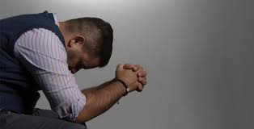
Oración
Diapositiva 35

Slide 36
Preguntas de revisión y personalización de la Biblia (vea la Hoja del estudiante)
¿Quién escribió la carta a los hebreos y cuándo?
¿Quiénes perseguían a los hebreos (judíos cristianos) de esta epístola?
¿Cuál es el principal argumento que el escritor les presenta a los hebreos?
TAREA
Diapositiva 36

Slide 37

La Despedida
Diapositiva 37

Slide 39

El Propósito de Academia Cristo
Capacitación para cumplir la Gran Comisión.
Crecer en la Palabra
Llevar la Palabra a otros.
Notes:
Academia Cristo brinda capacitación para cumplir la Gran Comisión de Jesucristo (Vayan y hagan discípulos de todas las naciones), ayudándoles a crecer en la palabra para llevar la Palabra a otros.
Nos dedicamos a ayudarles en conocer y entender las Escrituras, porque allí el Espíritu nos muestra el pecado, y allí conocemos la gracia de Jesucristo.
Y luego, ese conocimiento del amor de Cristo no se puede quedar con nosotros. Jesucristo nos llama a llevar la palabra a otros.

Slide 40

“Quiero juntar un grupo.
¿Pueden orientarme?”
Hable con su profesor
Orientación: Grupo Sembrador
>>No dejemos de congregarnos, como es la costumbre de algunos, sino animémonos unos a otros; y con más razón ahora que vemos que aquel día se acerca.<< (Hebreos 10:25)
Notes:
Algunos nos han comentado:
Deseo juntar un grupo de personas para compartir lo aprendido y para estudiar la palabra donde vivo. ¿Pueden orientarme?
Claro que sí. Nuestros profesores los pueden orientar o dirigirlos a uno de nuestros asesores quienes les ayudarán en formar un Grupo Sembrador.
Un grupo sembrador existe para crecer juntos en las Buenas Nuevas de Jesucristo. Estudiamos la Palabra, oramos, nos amamos el uno al otro, y alabamos al Señor. El Grupo Sembrador es el primer paso de plantar una iglesia.
En algunos casos se puede hacer una consulta presencial con uno de nuestros asesores, sin costo alguno.
Si le interesa plantar un Grupo Sembrador, hágaselo saber a su Profesor o cualquier de nuestros asesores.
Somos de Cristo. Y los cristianos se juntan. >>No dejemos de congregarnos, como es la costumbre de algunos, sino animémonos unos a otros; y con más razón ahora que vemos que aquel día se acerca.<< (Hebreos 10:25)

Slide 41
Deseo unirme a ustedes. ¿Cómo se hace?
Hable con su Profesor
Se establece Unidad Doctrinal
>>Hermanos, les ruego por el nombre de nuestro Señor Jesucristo, que se pongan de acuerdo y que no haya divisiones entre ustedes, sino que estén perfectamente unidos en un mismo sentir y en un mismo parecer.<< (1 Corintios 1:10)
Notes:
Deseo unirme a ustedes. ¿Cómo se hace?
Hable con su Profesor. Los puede orientar en cómo empezar el proceso para establecer Unidad Doctrinal.
Para nosotros es importante que prediquemos el mismo mensaje, y que tengamos las mismas creencias. Así podemos colaborar y apoyarnos mejor, así como dice el Apóstol Pablo:
>>Hermanos, les ruego por el nombre de nuestro Señor Jesucristo, que se pongan de acuerdo y que no haya divisiones entre ustedes, sino que estén perfectamente unidos en un mismo sentir y en un mismo parecer.<< (1 Corintios 1:10)
Nota para los profesores: Si alguien menciona especificamente el deseo de unirse en acuerdo doctrinal o de formar un grupo sembrador, se le pide hacer dos cosas:
1) Avisar de inmediato al director estudiantil (Andrew Johnston), director académico (Joel Sutton) o cualquier de nuestros misioneros o representantes de Academia Cristo.
2) Notarlo en el informe al final de la clase.

